Slide 1

FINBEA ARREDAMENTI
Progetto di Tecnologie Software per il Web realizzato dal gruppo 31 UNISA – DIEM A.A. 2021/2022

Slide 2
Obiettivi
Creazione di un sito web per la composizione dell’arredamento di una casa.
Visualizzazione degli arredamenti presenti sulla piattaforma e dei mobili associati.
Possibilità di visualizzare e rilasciare commenti in merito al sito o agli arredamenti visitati.

Slide 3
Linguaggi utilizzati - HTML
Acronimo di HyperText Markup Language.
Linguaggio utilizzato per la descrizione di pagine che costituiscono i nodi dell’ipertesto. Non è di programmazione.
Definisce:
La struttura logica di un documento.
La formattazione del testo.
Collegamenti ipertestuali tra i documenti.
L’interfaccia utente di un’applicazione Web.

Slide 4
Linguaggi utilizzati - PHP
Acronimo di PHP HyperText Preprocessor.
Linguaggio per scripting server-side, che interpreta le informazioni ricevute da un client e le elabora per poi restituire un risultato.
Open-source.
Buone prestazioni e stabilità.
Supporto nativo per i database.
Librerie built-in.
Pre-installato in distribuzioni Linux.

Slide 5
Linguaggi utilizzati - CSS
Acronimo di Cascading Style Sheets.
Linguaggio per la specifica della posizione, formattazione e visualizzazione dei vari elementi di una pagina Web.
Il termine cascading indica l’ordine di applicazione delle definizioni.
Strumento potente e generale.
Chiarezza semantica.
Chiarezza stilistica.

Slide 6
Linguaggi utilizzati - JavaScript
Aggiunge alle pagine HTML la possibilità di modifica dinamica (Dynamic HTML).
Linguaggio script per il Web che unisce lo script con HTML per aumentare l’interattività delle pagine.
Linguaggio interpretato.
Facilmente modificabile.
Funzionalità di: validazione, visualizzazione, animazione, adattamento.

Slide 7
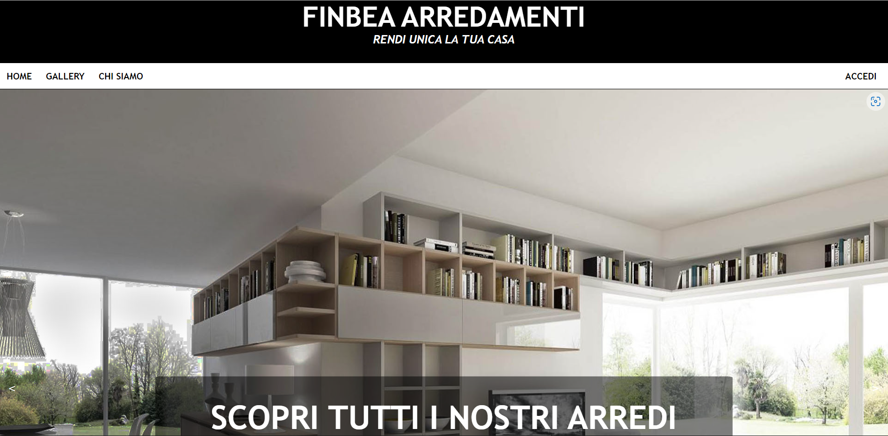
Panoramica del sito
Approccio estremamente semplice, amichevole e molto intuitivo, con uno stile tra il minimale ed il raffinato, adattando le sue forme in base alla dimensione della finestra.
L’utente può visualizzare diversi arredamenti, inclusi i mobili e commenti ad essi correlati in base alla pagina in cui si trova. La gestione e visualizzazione di questi avviene grazie all’ausilio di un database.
Gli utenti sono suddivisi in due categorie:
Utente registrato: ha accesso completo alla piattaforma e ai servizi offerti.
Utente non registrato: Può visualizzare solo la homepage e la storia legata all’azienda. Nel caso provasse ad entrare nelle pagine non consentite, verrà esortato ad effettuare il login per poter visionare i contenuti.

Slide 8
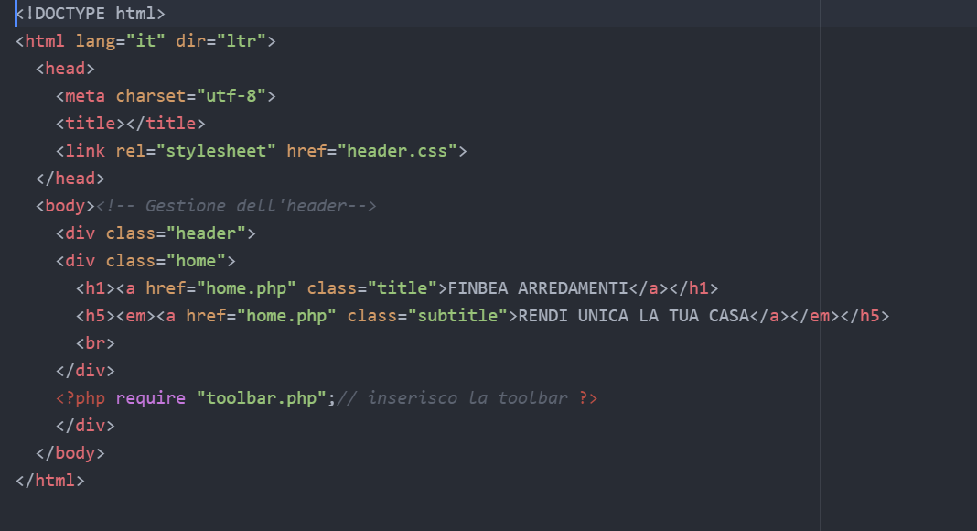
Header – PHP code
Consiste, insieme alla toolbar e al footer, in uno degli elementi presenti in ogni pagina del sito. È composto dal titolo FINBEA ARREDAMENTI e da uno slogan associato. A questo si aggiunge la toolbar tramite comando require in modo da stampare errore per qualsiasi anomalia.
La scrittura in PHP equivale allo scheletro della struttura, che verrà poi plasmato.

Slide 9
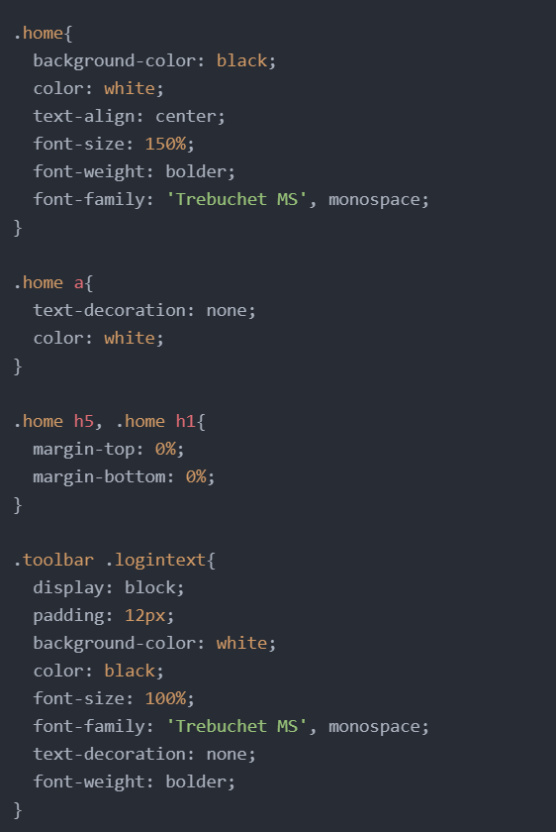
Header – CSS code
Tramite questo foglio di stile è stato possibile realizzare la personalizzazione del logo grazie al richiamo alla classe home e del testo presente all’interno della toolbar con la classe omonima e logintext.
Si è utilizzata una combinazione di selettori per andare a lavorare nello specifico sugli elementi presenti all’interno delle classi oggetto di interesse delle modifiche.

Slide 10
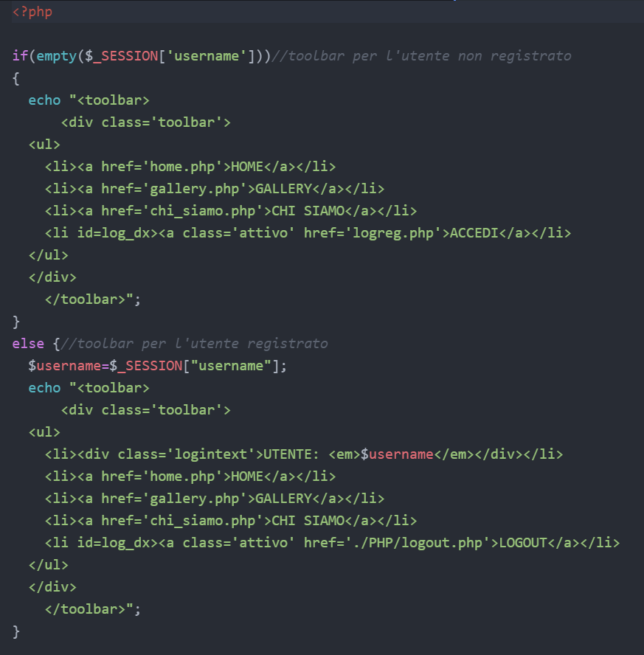
Toolbar – PHP code
Forma la barra presente al di sotto del logo con la quale è possibile poi raggiungere le altre pagine all’interno del sito.
Il codice PHP viene utilizzato per distinguere i casi in cui l’utente abbia o meno eseguito l’accesso:
Se non è loggato, in alto a destra verrà stampato il messaggio ACCEDI.
Se loggato, comparirà in alto a sinistra il messaggio di stato dell’utente mentre in alto a destra l’opzione LOGOUT.

Slide 11
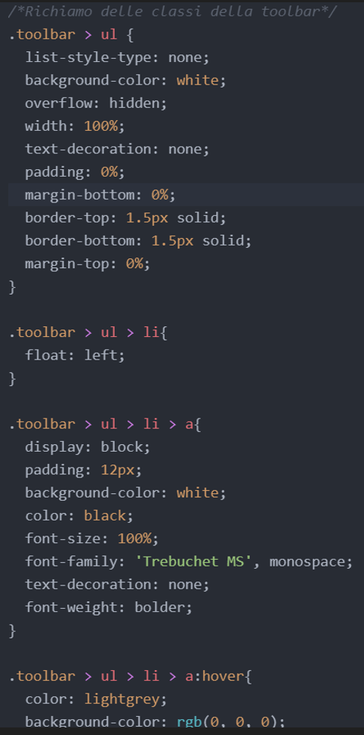
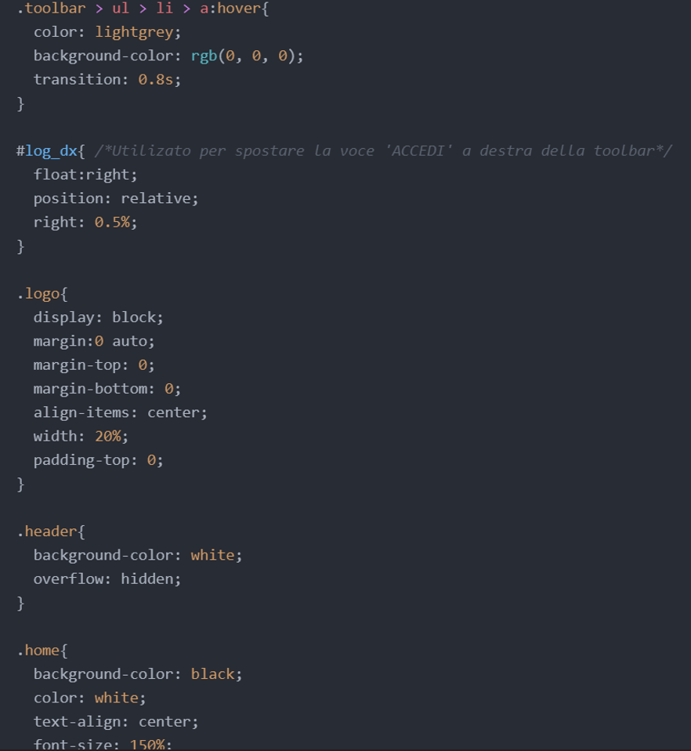
Toolbar – CSS Code Le immagini mostrano come il codice CSS legato alla toolbar sia stato necessario per modificarne il colore, la grandezza e inserire un effetto che si presenta quando il cursore del mouse si ferma su una delle voci della lista. Anche qui sono state impiegate delle combinazioni di selettori e, in aggiunta, il richiamo a un id della lista (quello del login/logout) per far sì che questo si spostasse all’estremo destro della toolbar.

Slide 12
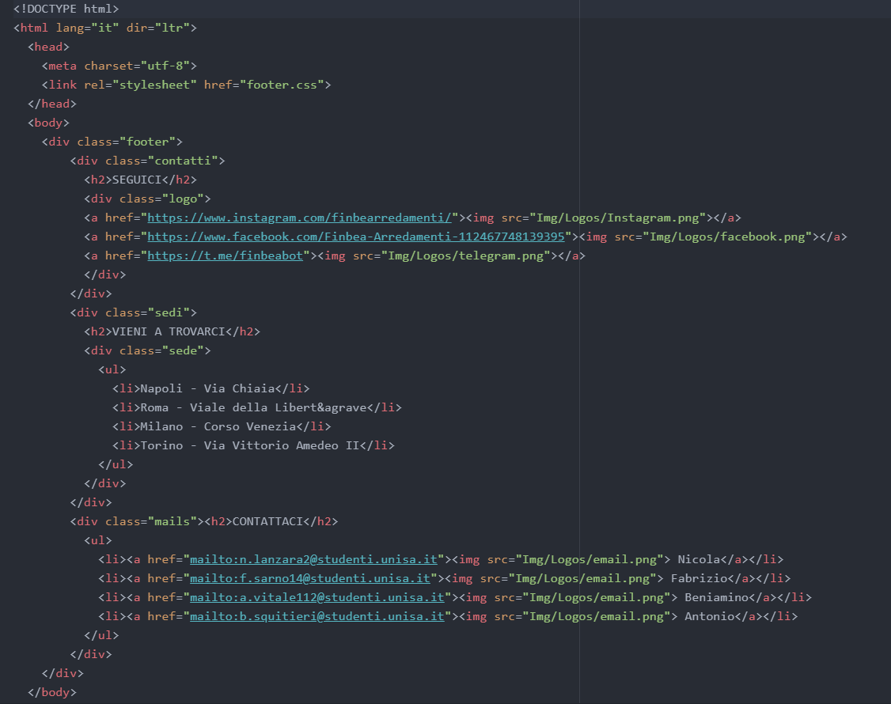
Footer – HTML code
Trattasi della pagina in cui sono presenti tutte le tipologie con le quali l’utente può rimanere in contatto con FINBEA o con i fondatori. Tramite il file HTML sono presenti tre sezioni:
SEGUICI: sono presentati i tre social principali dell’azienda.
VIENI A TROVARCI: sono presentate le sedi di FINBEA.
CONTATTACI: sono presentati i quattro indirizzi email dei fondatori.

Slide 13
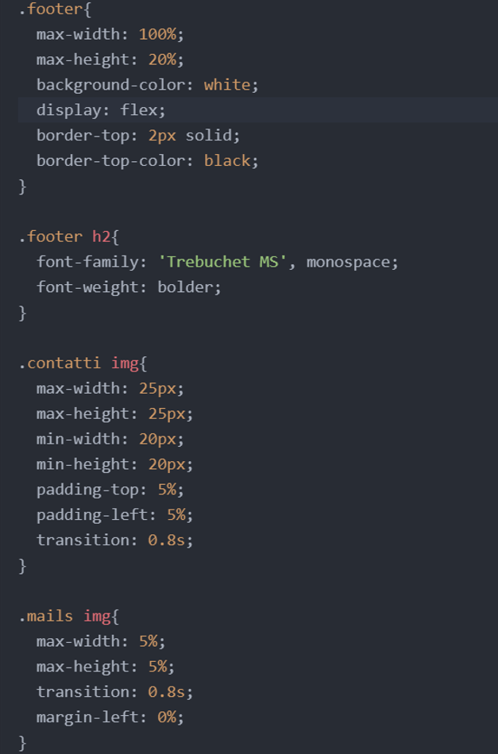
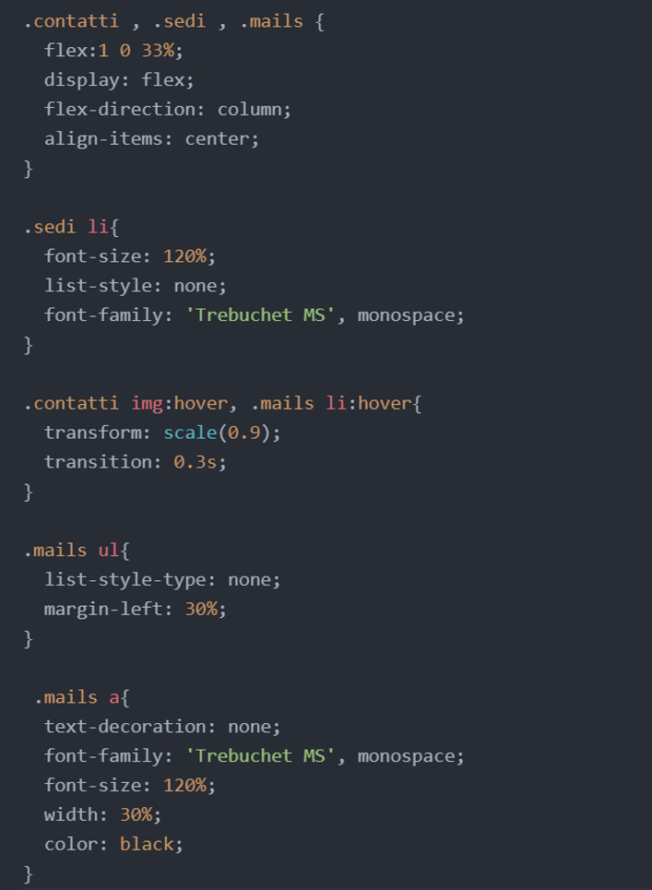
Footer – CSS code La personalizzazione del footer è avvenuta andando a modificare le dimensioni delle icone utilizzate per i contatti e il colore dello sfondo sul quale queste sono state poste. Inoltre è stato inserito un effetto grazie alla pseudoclasse hover e cambiato il font del testo scritto, insieme alle dimensioni e al colore.

Slide 14
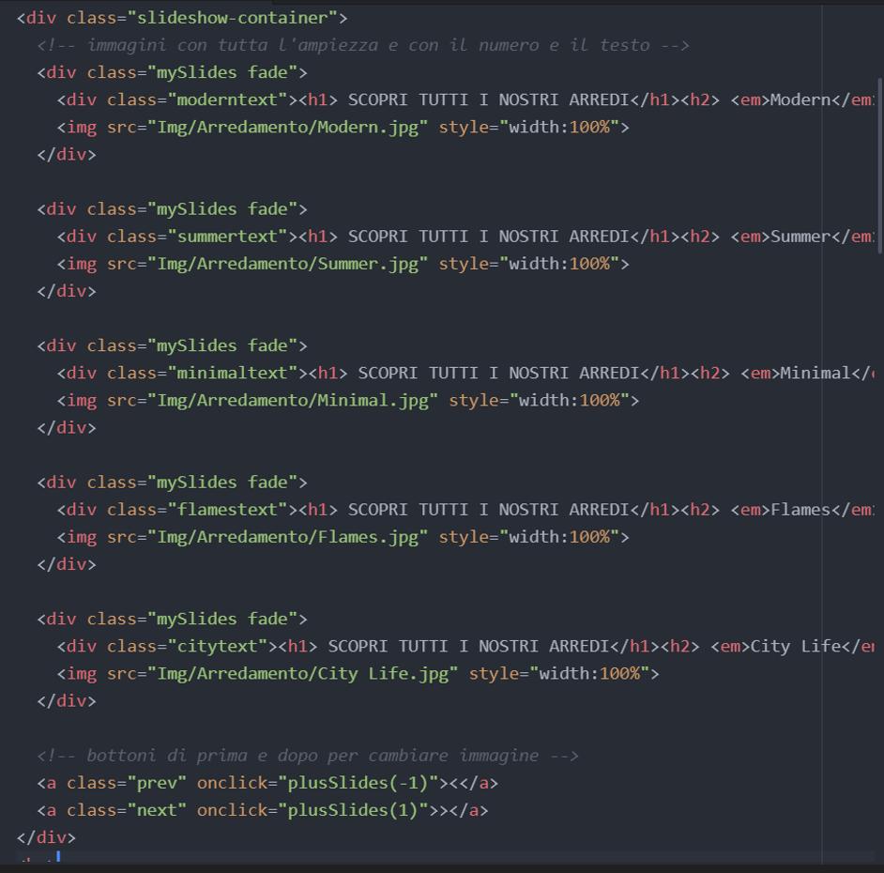
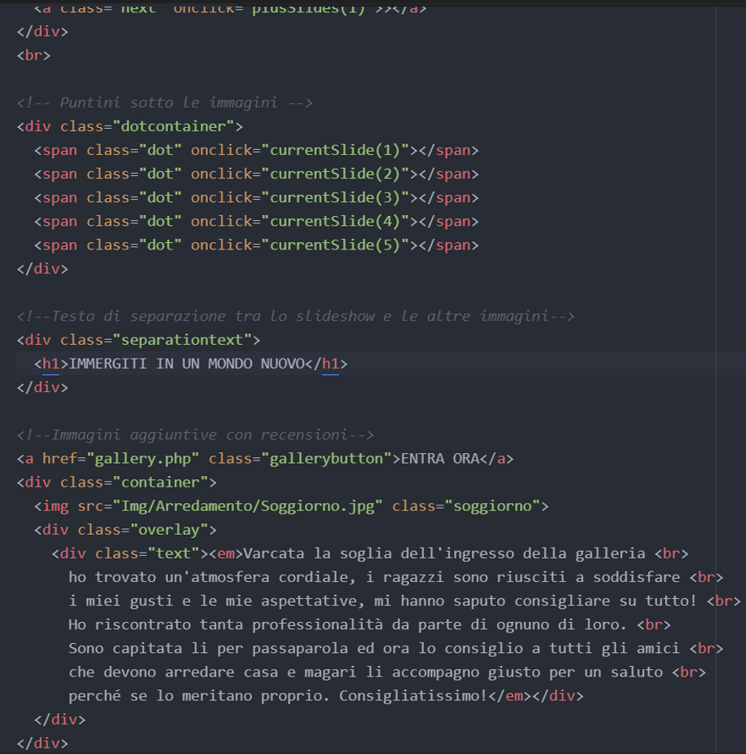
Home – PHP code Per la realizzazione della Homepage sono state impiegate diverse classi per lo slideshow delle foto degli arredamenti, i testi scritti in sovrimpressione e non, i puntini indicativi della collezione e i tasti per andare avanti e indietro durante lo scorrimento delle immagini.

Slide 15
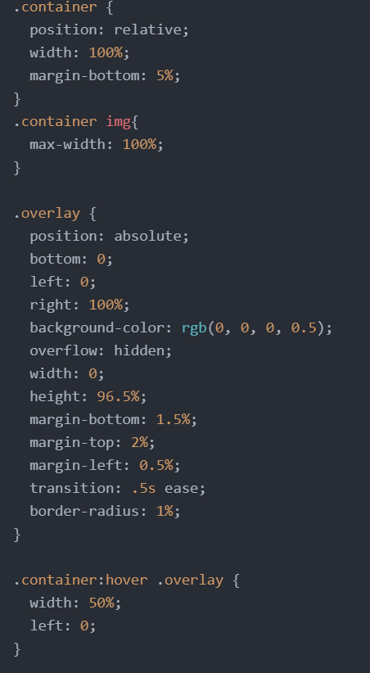
Overlay (Home) – CSS code
Con l’Overlay si intende un contenitore con all’interno un testo esplicativo delle immagini intente a scorrere nello slideshow. La sua trasparenza è stata impostata tramite il comando background-color all’interno della classe omonima overlay, insieme agli altri parametri come altezza, posizione e i margini legati al contenitore.
Si nota inoltre l’utilizzo dell’unione di più classi per applicare ai loro contenuti le stesse proprietà.

Slide 16
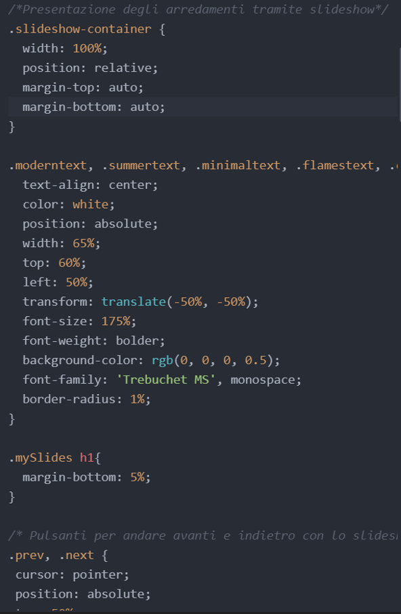
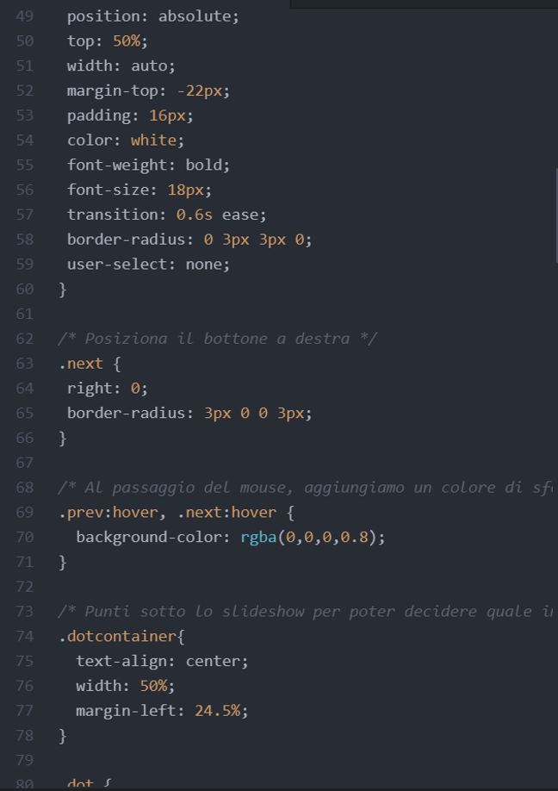
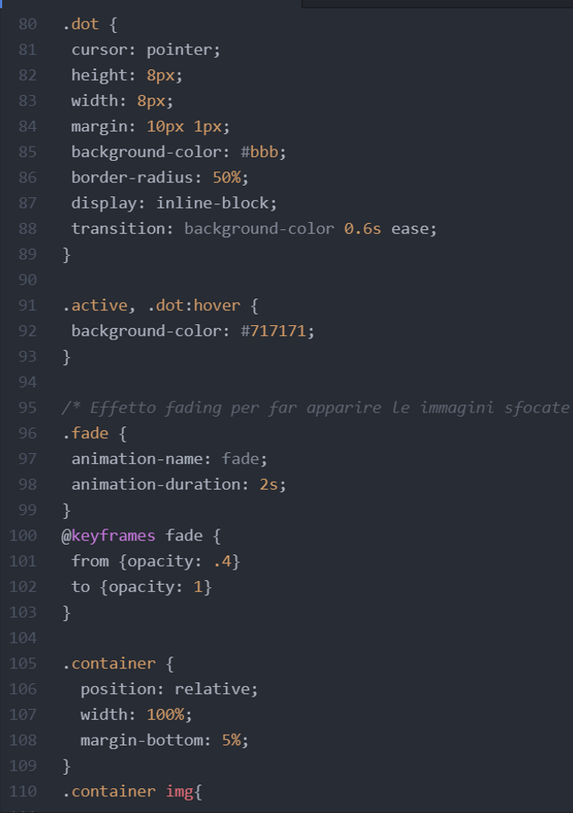
Slideshow (Home) – CSS code Nello specifico, per Slideshow si intende una collezione di foto (nel caso in esame, di arredamenti) che possono essere viste scorrendo tra queste in maniera sia manuale che automatica. Ciò è stato realizzato andando a lavorare sulle classi idenfiticative dei diversi testi stampati sulle immagini, sul container, sui pulsanti che permettono all’utente di andare avanti e indietro e sugli effetti collegati. In particolare è stato utilizzato lo statement @keyframes per garantire una sfumatura di qualche secondo nel passaggio tra una foto e l’altra.

Slide 17
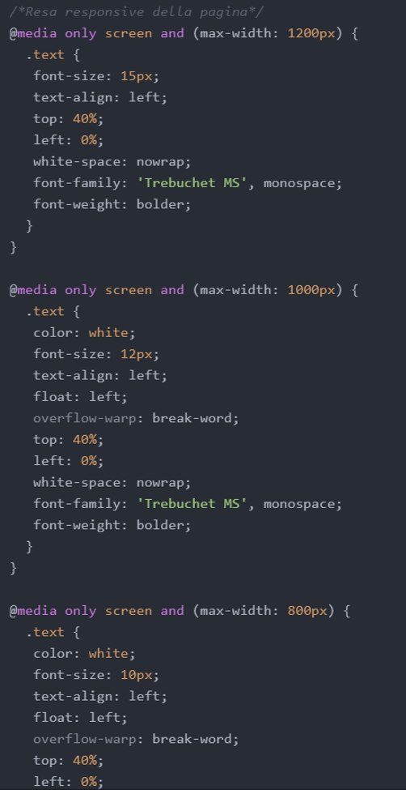
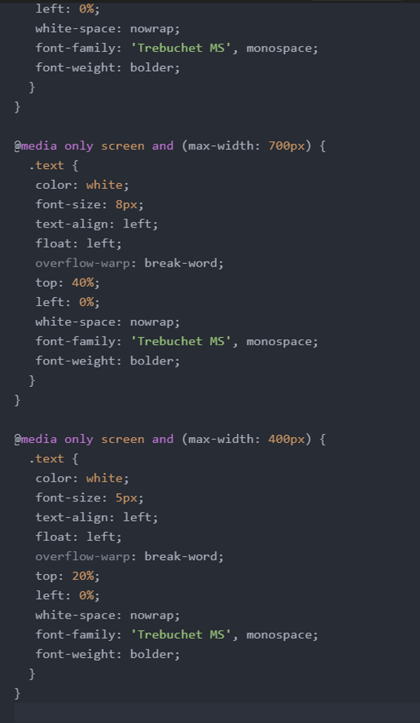
Responsive (Home) – CSS code Lo statement @media, come si può notare nelle immagini qui sotto, è stato utilizzato per rendere i contenuti mostrati a schermo responsive. In questo modo, ogni qual volta che l’utente si ritrova a diminuire le dimensioni della finestra, le immagini e scritte del sito si adatteranno a queste. Il tutto è stato ripetuto per far sì che venissero prese in considerazione la maggior parte delle configurazioni.

Slide 18
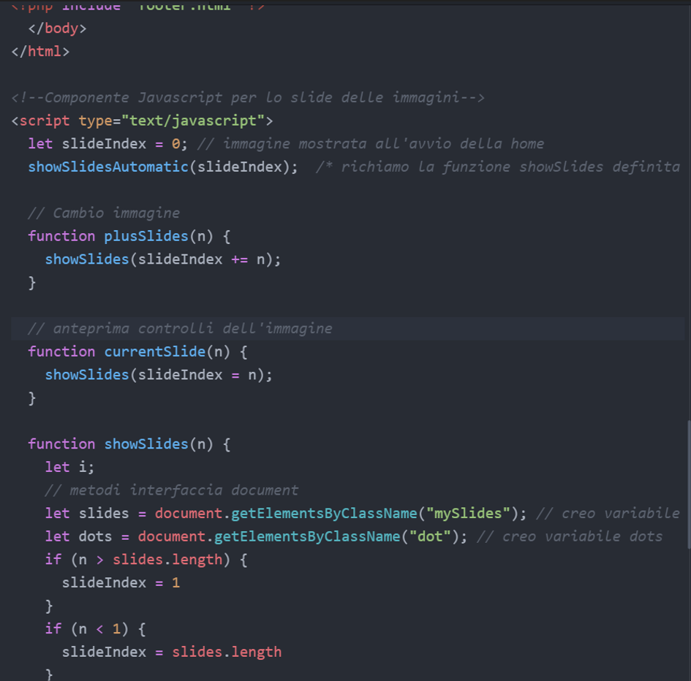
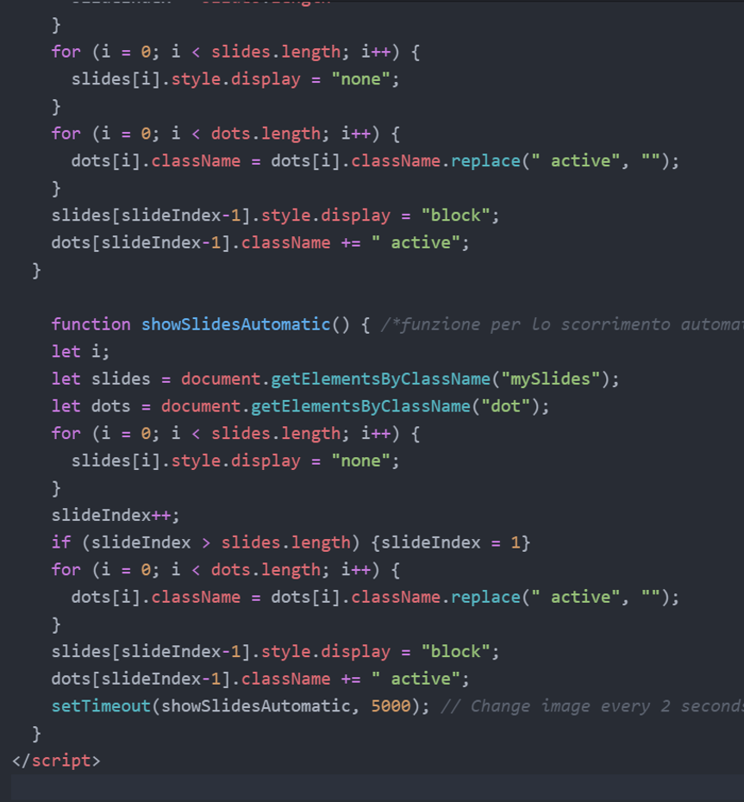
Home – JS code Affinché i tasti di orientamento dello slideshow e le rispettive transizioni potessero operare correttamente, sono state inserite delle funzioni apposite scritte nel linguaggio Javascript.

Slide 19
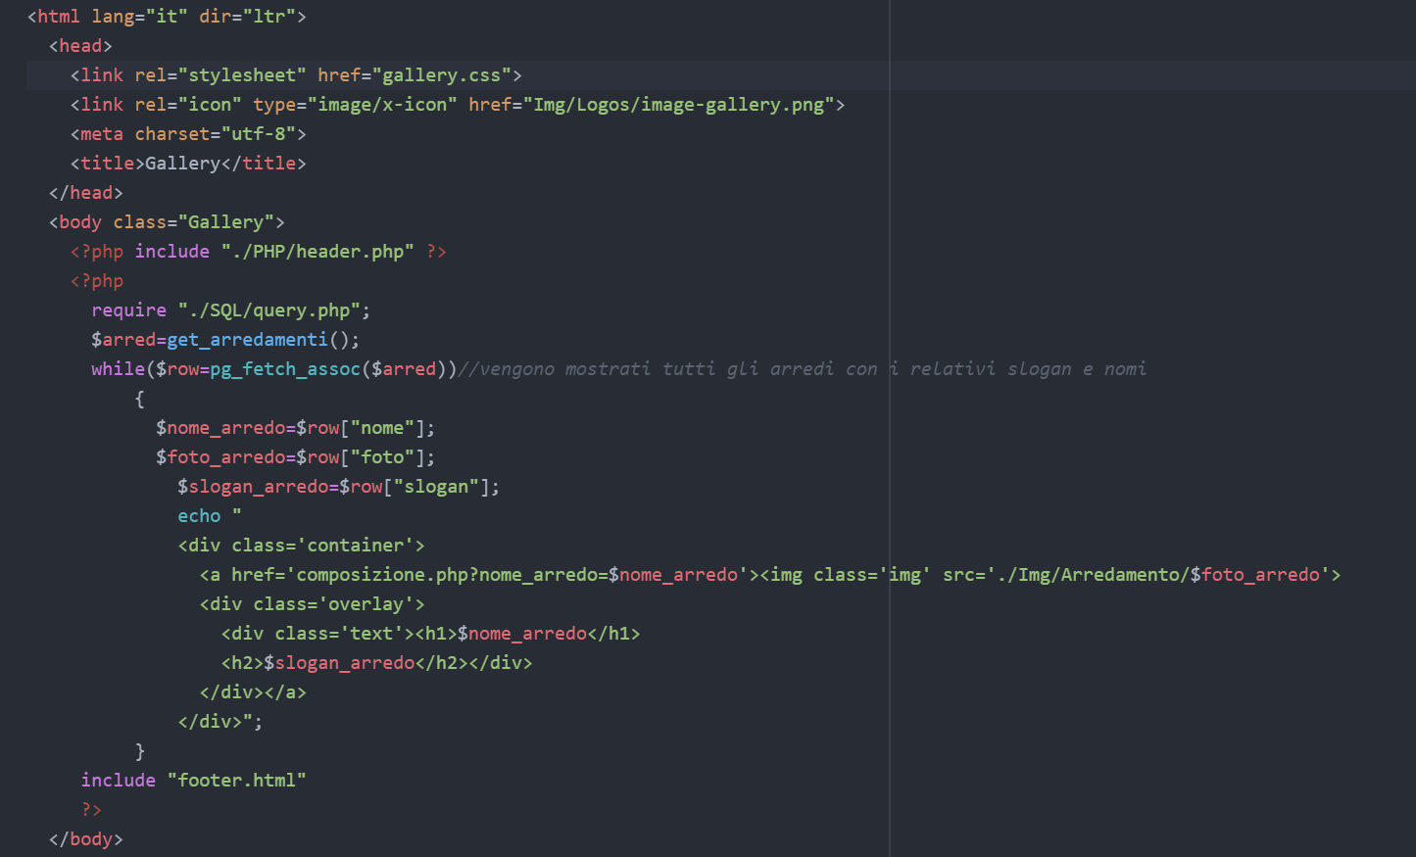
Gallery – PHP code
La Gallery consiste in quella sezione del sito dove tutti gli arredamenti disponibili sono mostrati all’utente, a cui si aggiungono i nomi con i quali questi vengono identificati e delle frasi d’effetto che, brevemente, descrivono l’intera composizione.
Nel file PHP vengono richiamate tutte le query associate al database contenente le informazioni utili e la funzione get_arredamenti, anch’essa scritta in PHP. Infine, ottenuto il tutto, viene organizzato in una disposizione iniziale.

Slide 20
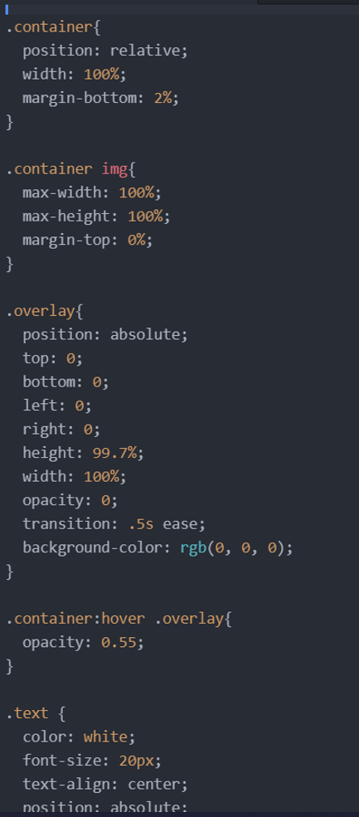
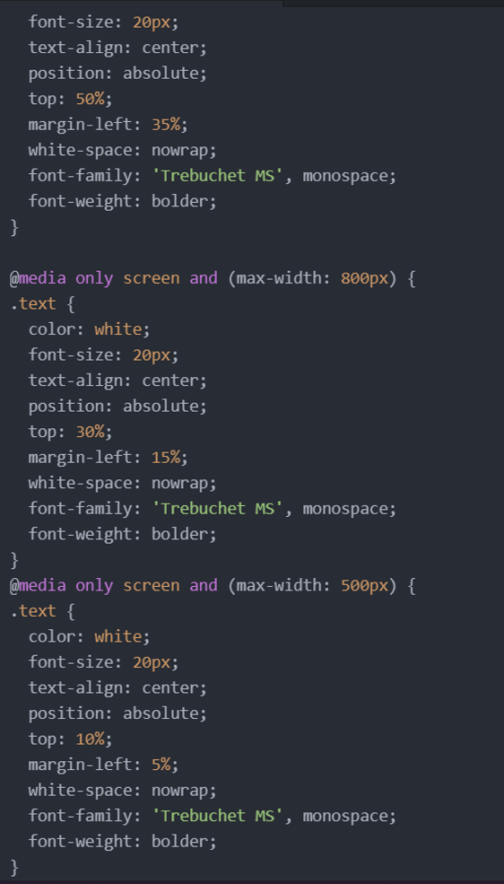
Gallery – CSS code In questo file sono state richiamate le stesse funzionalità presenti in quelli precedenti, in quanto si è cercato di ottenere lo stesso effetto richiesto per la pagina Home; con la differenza però che questa volta il contenitore del testo in sovraimpressione è stato impostato per far sì che occupasse l’intera immagine e mostrasse il titolo dell’arredamento con il rispettivo «slogan». Inoltre, anche qui è stata applicata la qualità della pagina responsive.

Slide 21
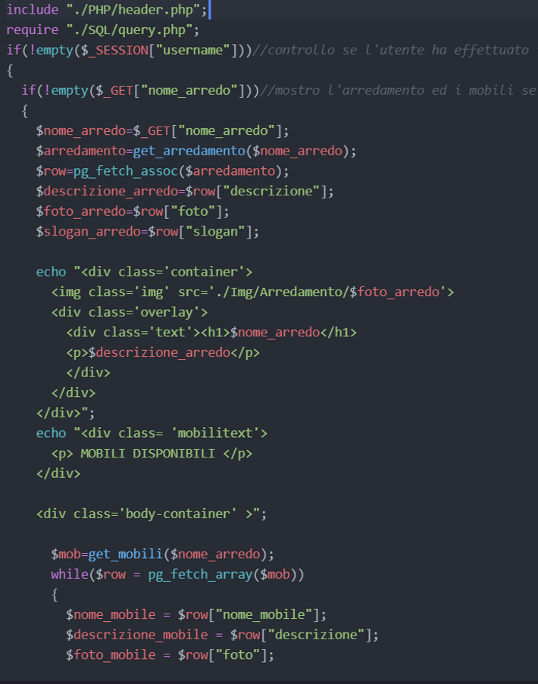
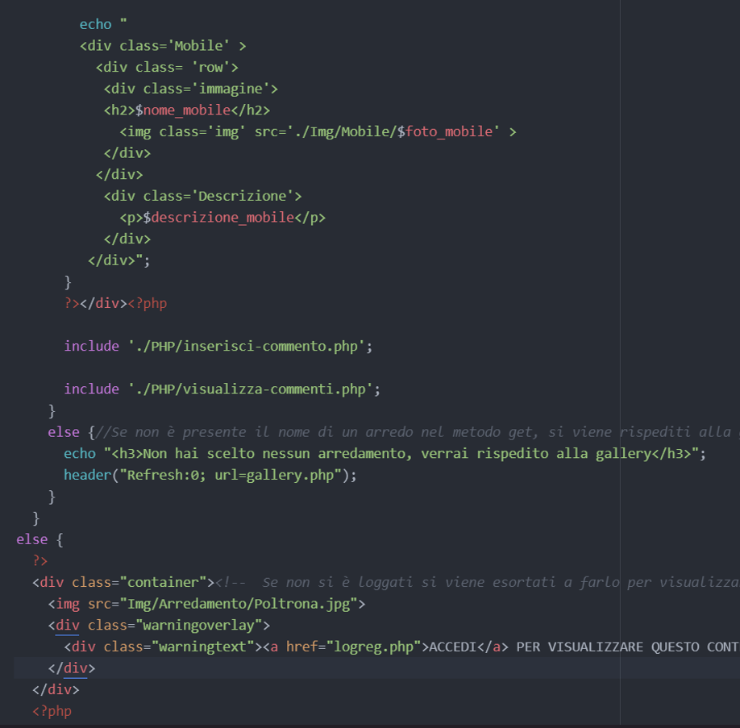
Composizione – PHP code Ad accesso eseguito, il visitatore del sito verrà riportato alla Home dalla quale potrà poi accedere alla composizione degli appartamenti allo stesso modo di quello indicato precedentemente. La struttura della pagina di composizione vede un utilizzo maggiore del codice PHP in quanto vengono effettuate operazioni di prelievo dal database di appoggio delle informazioni richieste e, successivamente, di stampa di quest’ultime tramite i comandi echo e quelli noti del HTML.

Slide 22
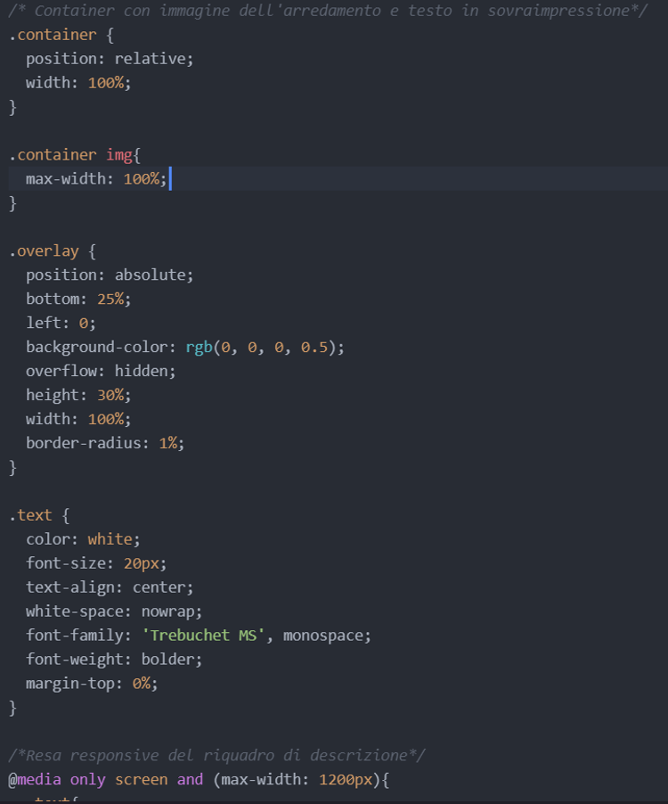
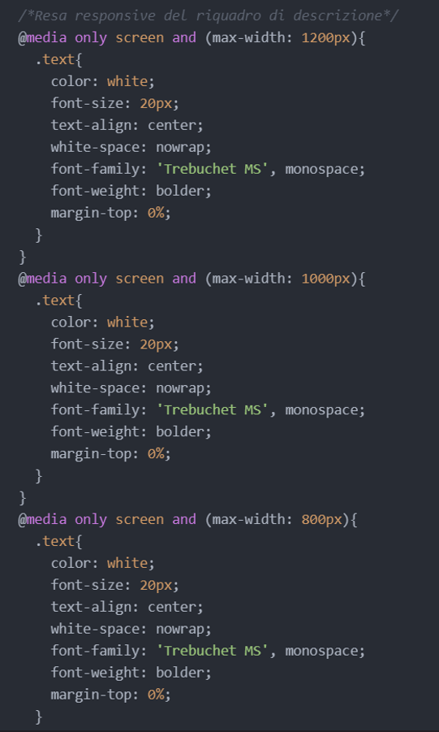
Arredamento (Composizione) – CSS code Anche qui, per la presentazione della foto dell’arredamento e del testo esplicativo, sono state utilizzate classi presenti in altri fogli di stile come container, overlay e text. A queste si vanno poi ad aggiungere le configurazioni di @media per rendere il contenuto responsive. L’unica differenza sostanziale è stata che nella casella di testo si è andata ad inserire anche la descrizione dell’arredo.

Slide 23
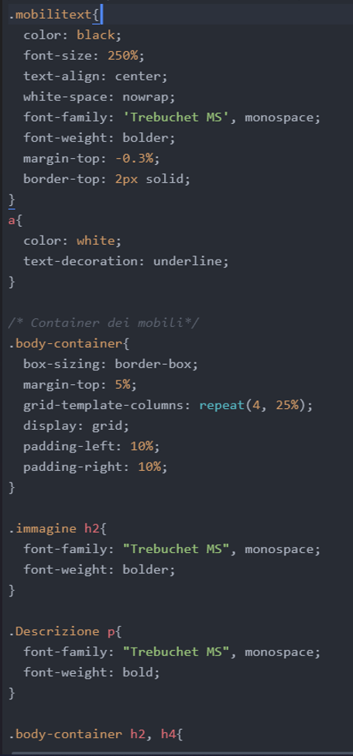
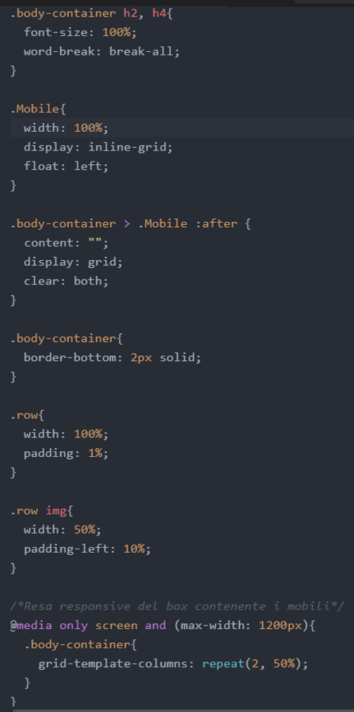
Mobili (Composizione) – CSS code Consiste nella novità della pagina, in quanto vede la presenza di una sezione in cui vengono mostrati i mobili disponibili che vanno a comporre quell’arredamento sul quale l’utente ha deciso di approfondire la visione. Sono organizzati in una griglia dove ogni casella costituisce un container di un mobile. All’interno di questo viene mostrato il nome del mobile e una sua descrizione. Le dimensioni sono state imposte in modo da rendere il tutto più equilibrato e simmetrico e la pagina è stata resa responsive. Anche in questo caso si sono impiegate delle combinazioni di selettori per lavorare sugli elementi di una classe o sui figli di quest’ultima.

Slide 24
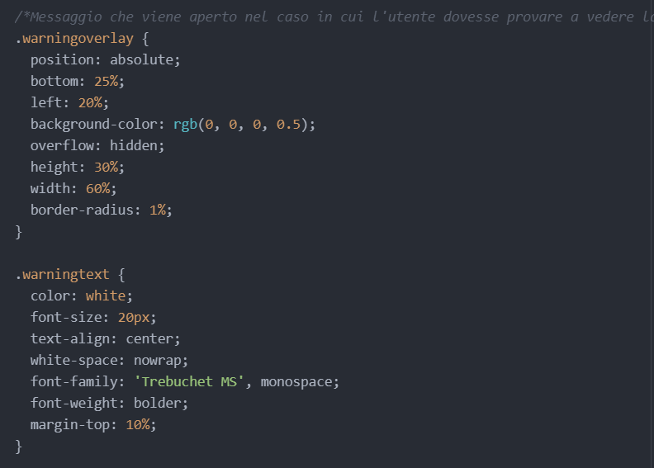
Warning (Composizione) – CSS code
Cliccando su uno degli arredamenti presenti all’interno della gallery si accede ad una pagina chiamata Composizione. Affinché il processo vada a buon fine, tuttavia, è necessario effettuare il login. In caso negativo, allora sullo schermo dell’utente verrà stampato un messaggio che esorti questo a iscriversi o accedere al sito. Il tutto è strutturato in CSS in modo che il testo compaia, anche qui, in sovrimpressione a un’immagine utilizzata come sfondo. Qui sono riportati tutti i comandi applicati per una riuscita scenografica della pagina.

Slide 25
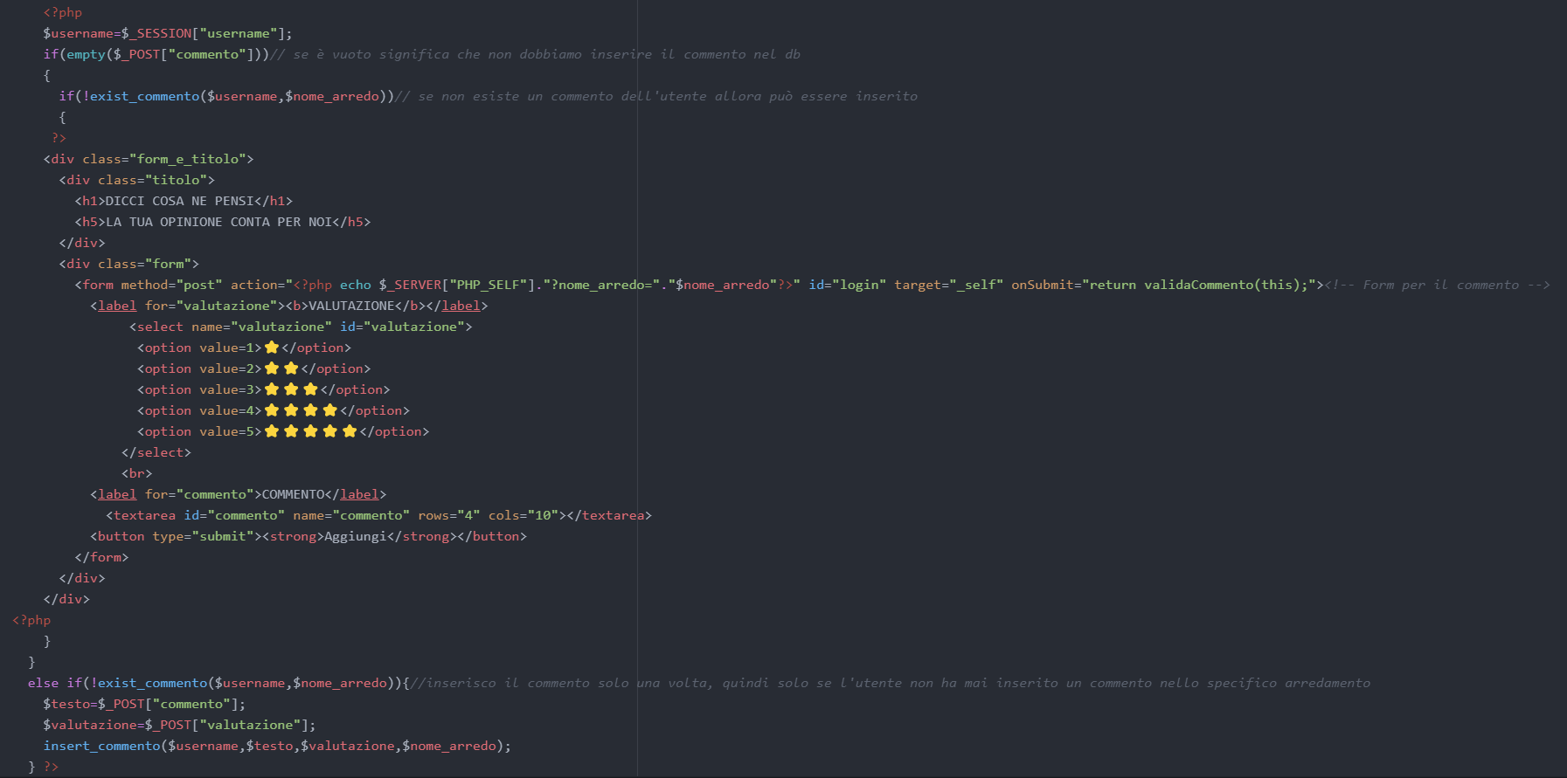
Inserimento commenti (Composizione) – PHP code
La schermata qui di fianco mostra il codice PHP utilizzato per includere una sezione di inserimento commenti da parte di un profilo al di sotto della composizione di un arredamento. Sono stati utilizzati due campi label per l’inserimento di una valutazione (in stelle) e la scrittura di un messaggio associato.

Slide 26
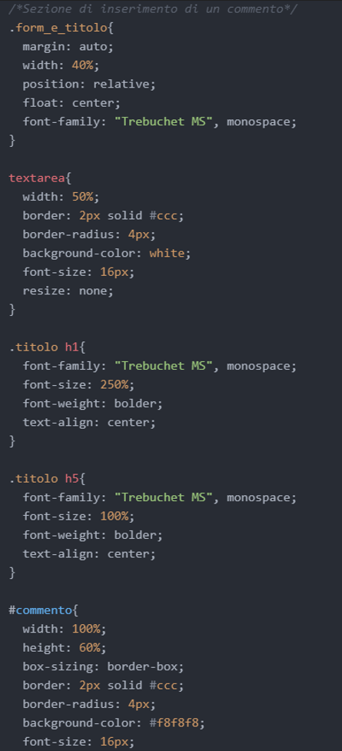
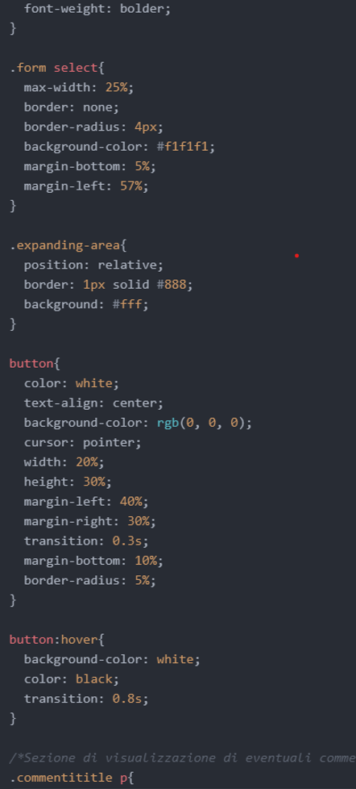
Inserimento commenti (Composizione) – CSS code Nel CSS associato, il box per l’inserimento del commento è stato strutturato in modo che fosse più largo e posto al di sotto della label per la valutazione in stelle. L’utente può sottoscrivere la sua opinione andando a cliccare un pulsante anch’esso situato al di sotto della casella di testo da riempire che si andrà a colorare di bianco con il passaggio del cursore su di questo. Sono stati richiamati classi, elementi delle classi, combinazioni di selettori, identificatori e pseudoclassi.

Slide 27
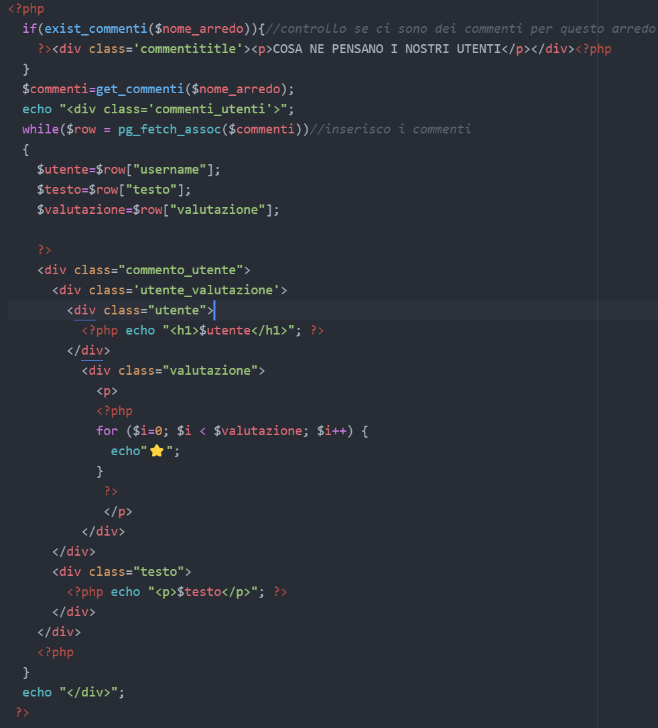
Visualizzazione commenti (Composizione) – PHP code
Il codice PHP utilizzato per includere una sezione di lettura dei commenti rilasciati da altri utenti per uno specifico arredamento è il presente. Sono stati utilizzate tre classi che andassero a contenere:
Il nome del profilo utente.
La valutazione associata all’arredo.
Un messaggio rilasciato dallo stesso cliente.

Slide 28
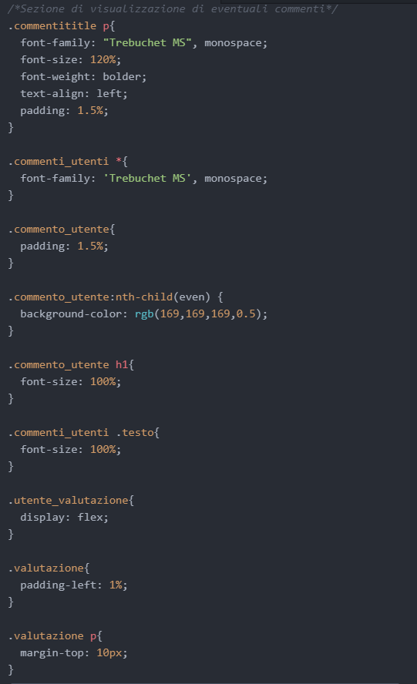
Visualizzazione commenti (Composizione) – CSS code
È possibile, inoltre, leggere quelle che sono recensioni lasciate da altri in una terza sezione della pagina Composizione. Sono stati modificati parametri in merito alla grandezza, allo stile e all’allineamento del testo; oppure al padding e al colore dello sfondo. Si nota, inoltre, la presenza di un identificatore universale accompagnato da delle unioni di selettori e una pseudoclasse.

Slide 29
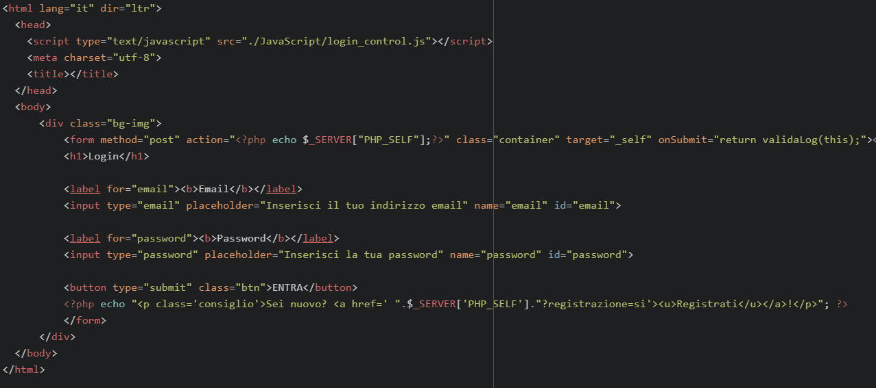
Login – PHP code
Consiste nel codice stilato nel linguaggio PHP per la costruzione del form di accesso. Formato da due label e un pulsante:
Email: accetta un contenuto che sia esclusivamente un indirizzo email.
Password: accetta un contenuto di tipo password.
ENTRA: permette, se le credenziali sono corrette, di entrare all’interno del proprio account.
È inoltre presente un link che porta alla pagina di registrazione.

Slide 30
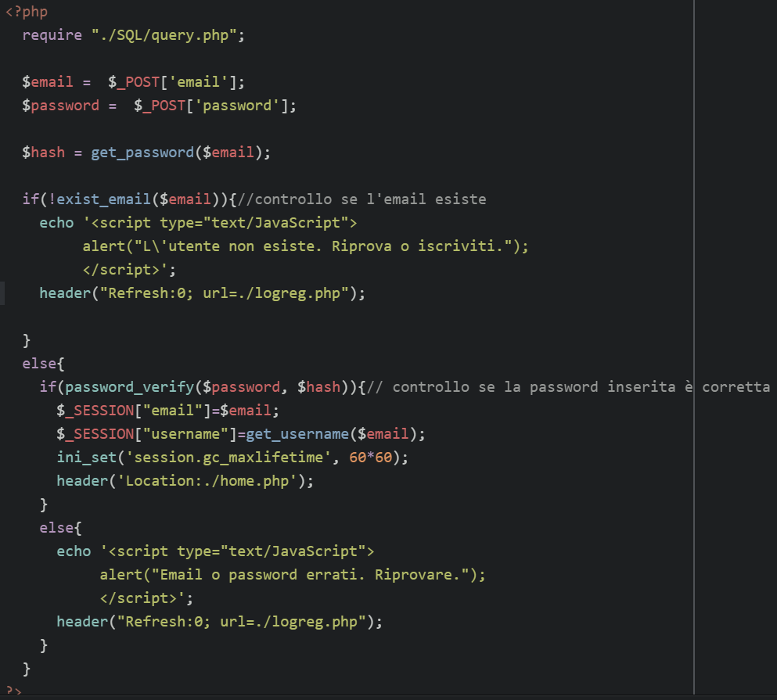
Login manager – PHP code
È il vero e proprio codice di gestione di un utente intento ad accedere al proprio profilo, dove vengono effettuati i dovuti controlli in merito all’esistenza dell’indirizzo email e alla correttezza della password associata. In caso di esiti negativi, viene stampato un messaggio di errore che invita l’utente a riprovare o a iscriversi effettivamente al sito.
Infine è settato un tempo massimo di mantenimento dell’accesso all’account, il quale entro un’ora verrà chiuso automaticamente.

Slide 31
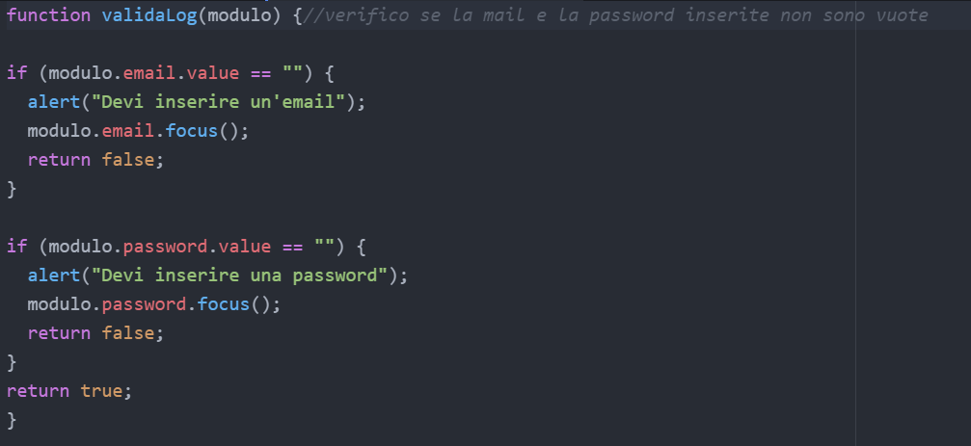
Login Manager – JS code
Il codice JavaScript implementato per la gestione del login riguarda una funzione chiamata validaLog la quale, tramite due costrutti if, verifica altrettante condizioni:
Se il campo Email del modulo di accesso è popolato. In caso negativo, stampa un alert.
Se il campo Password del modulo di accesso è popolato, altrimenti stampa un secondo alert.

Slide 32
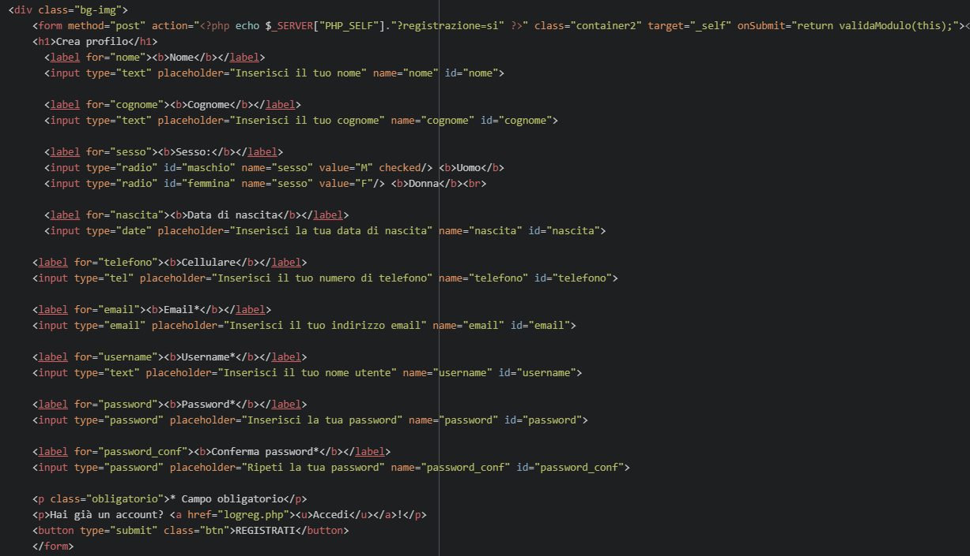
Registrazione – PHP code
Il codice costituisce la struttura della pagina di registrazione e creazione di un nuovo account da parte di un utente. Vengono inseriti molti più campi rispetto al login, alcuni tra i quali obbligatori:
Email
Username
Password
Conferma password
Alla fine del form, un pulsante permette la sottomissione delle informazioni all’interno della base di dati.

Slide 33
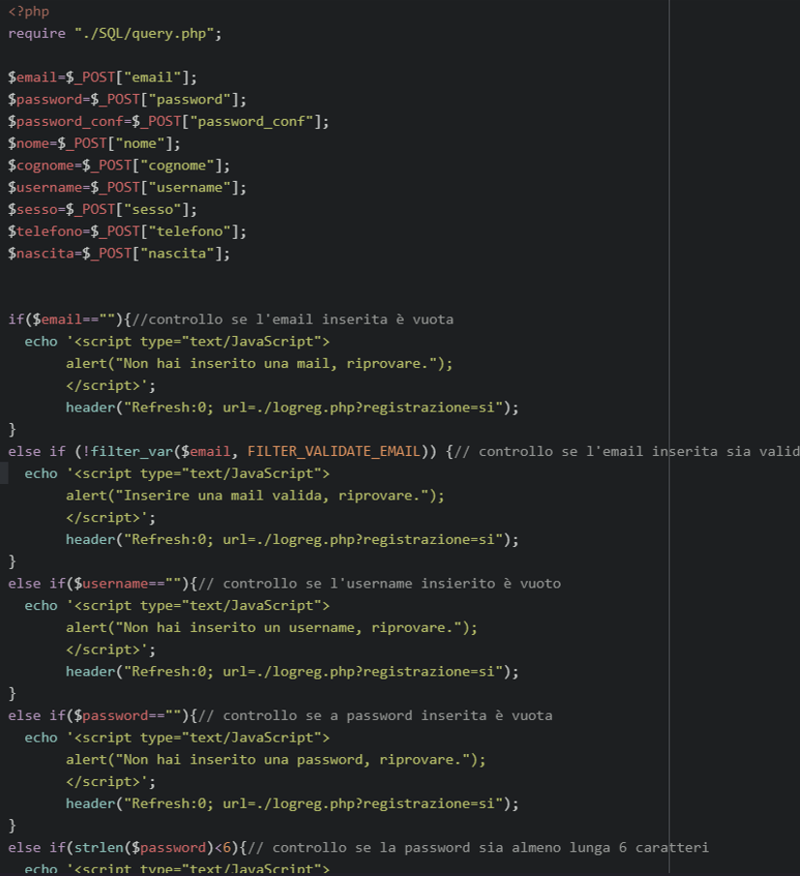
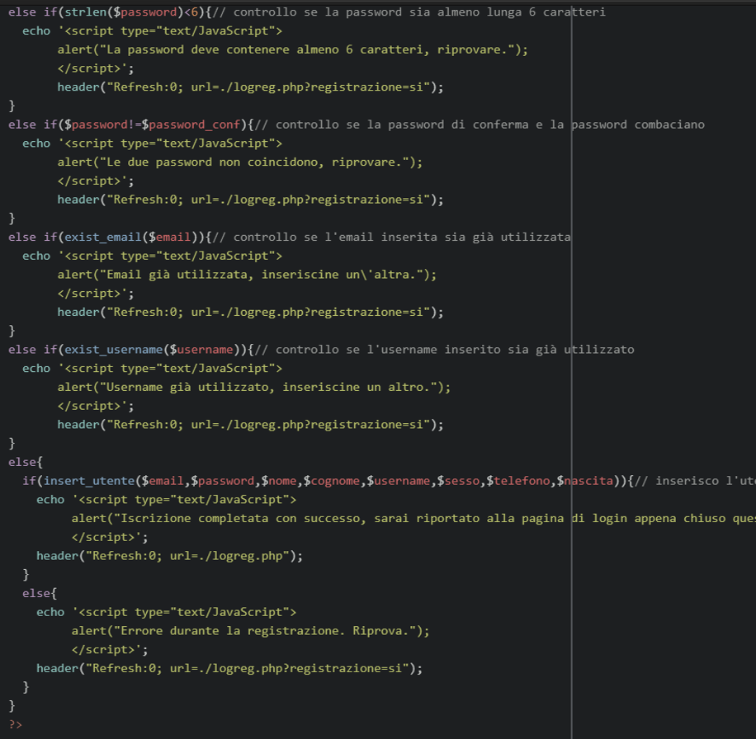
Manager Registrazione – PHP code Così come per il Login, la registrazione è gestita in un foglio PHP a parte che esegue tutti i dovuti controlli e stampa i dovuti messaggi in caso di errori commessi dall’utente o avvenuti durante il processo. Si concentra soprattuto nel verificare se i campi segnati come obbligatori sono stati riempiti oppure lasciati vuoti e se la password è lunga almeno sei caratteri o se l’email e lo username inseriti non sono già stati utilizzati.

Slide 34
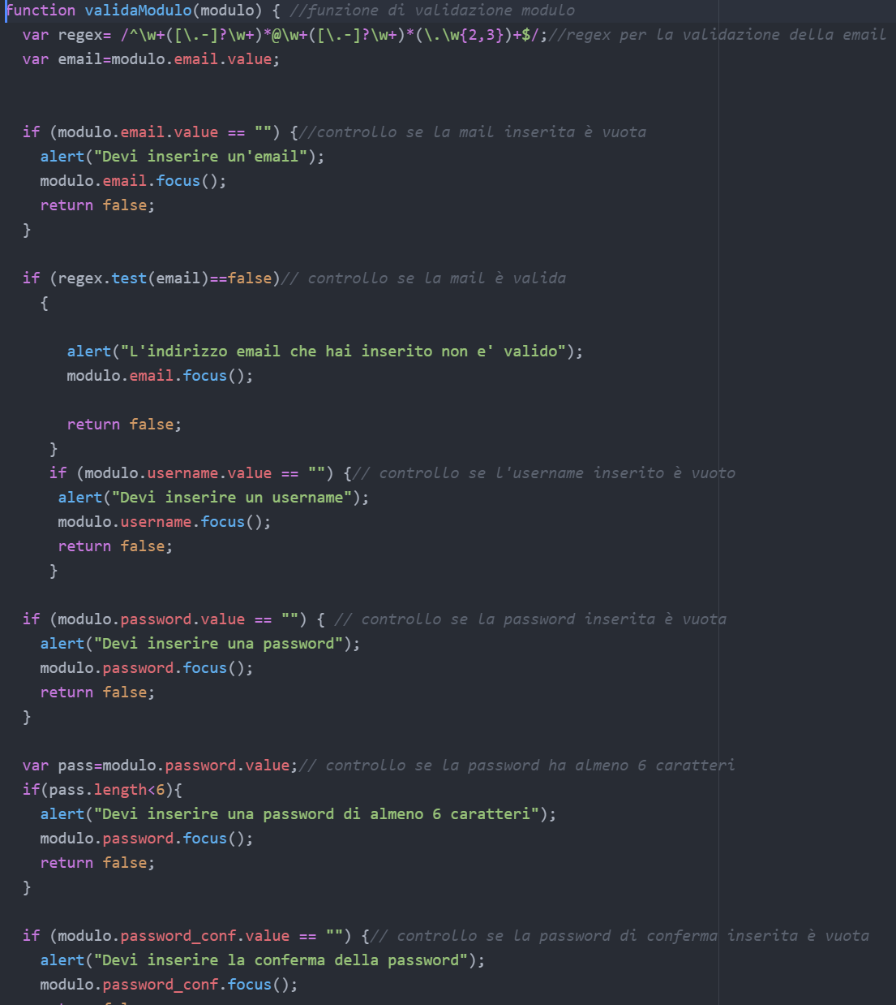
Manager Registrazione – JS code
La gestione della registrazione riprende quello visto per la gestione del login. Tuttavia, la verifica viene svolta solo sui campi segnati come obbligatori:
Email: riempimento e validità.
Username: riempimento.
Password: riempimento e numero dei caratteri.
Conferma Password: uguaglianza con quella scritta nel campo precedente.

Slide 35
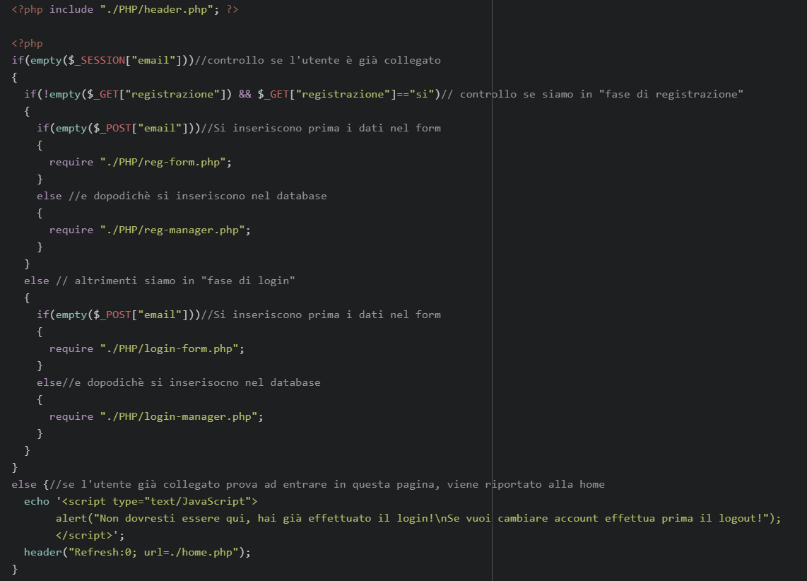
Log/Reg – PHP code
Consiste in un file PHP di gestione delle fasi di login e registrazione dell’utente.
Anche qui vengono eseguite diverse funzioni dedite al controllo del corretto svolgimento dei processi che portano un visitatore ad accedere al proprio profilo oppure crearlo da zero.
Se l’utente già collegato prova a rientrare in questa pagina, viene riportato a quella iniziale.

Slide 36
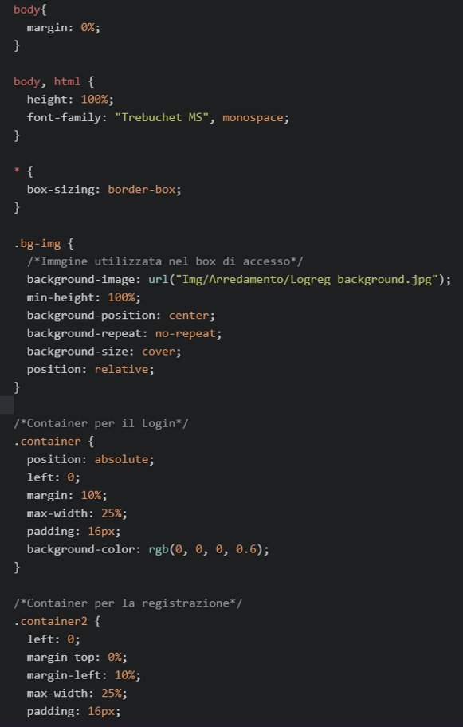
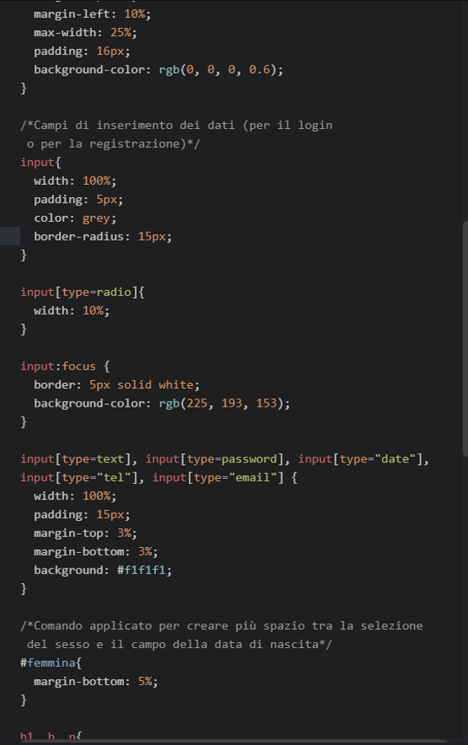
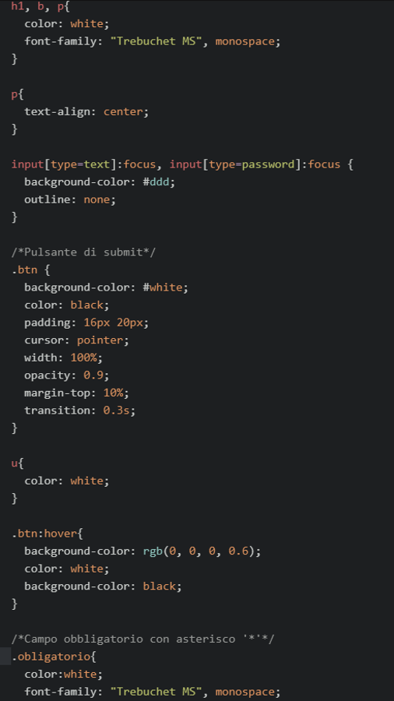
Log/Reg – CSS code Tutti gli script PHP precedenti vengono poi richiamati dal seguente foglio di stile, il quale ha come compito l’abbellimento dei form di Login e Registrazione. Tramite unioni di selettori, pseudoclassi e anche identificatori, è stato fatto in modo che i form apparissero su un’immagine di sottofondo e con i campi ben distanziati tra di loro per poter garantire una buona e piacevole visibilità.

Slide 37
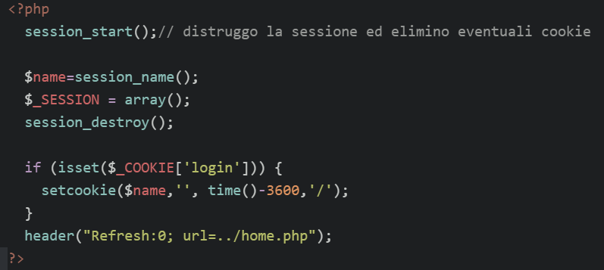
Logout – PHP code
Qui avviene la gestione dell’account quando l’utente clicca sul pulsante omonimo di Logout. La sessione viene distrutta tramite una session-destroy() ed eventuali cookie eliminati. Alla fine delle operazioni, si ritornerà alla pagina iniziale dove l’accesso potrà essere eventualmente rieffettuato.

Slide 38
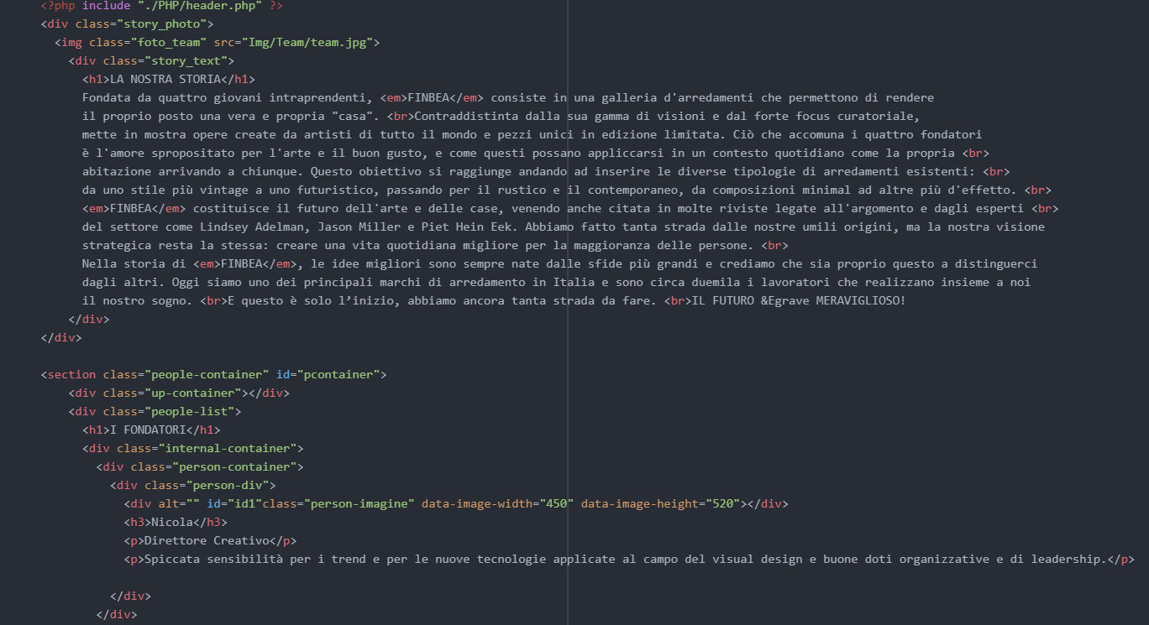
Chi siamo – PHP code
La pagina in questione permette all’utente di conoscere la storia di FINBEA e le ideologie che la contraddistinguono, per poi presentarne i fondatori scendendo verso il fondo.
Nello scheletro sono state inserite tutte le strutture che si sono volute utilizzare e i diversi testi scritti per la storia e per la presentazione del personale. Anche qui si è ricorso a classi, tag e identificatori (tra i quali l’empty tag <br>) per enfatizzare una porzione di testo, andare a capo e altro.

Slide 39
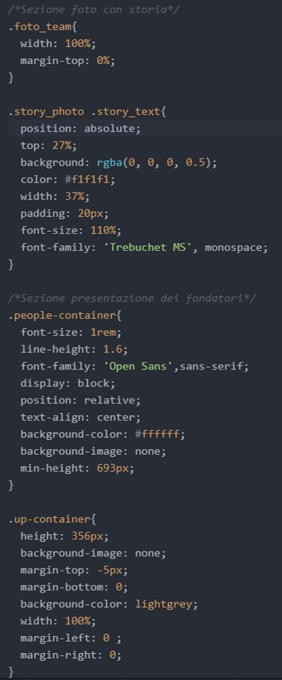
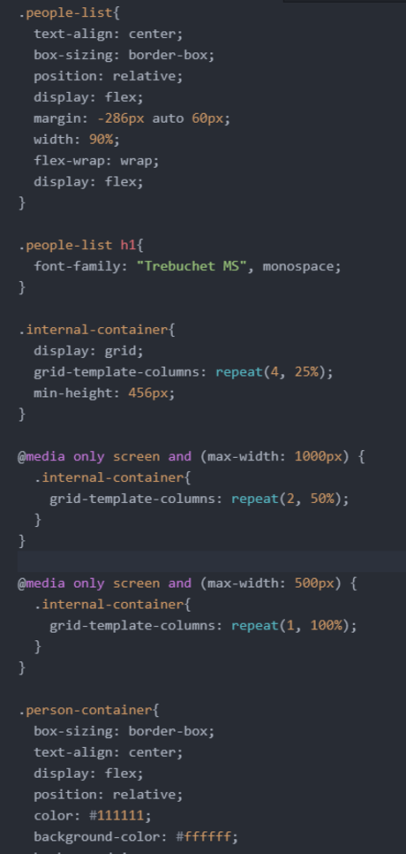
Chi siamo – CSS code Con l’applicazione del codice CSS la pagina è stata poi modificata esteticamente per apparire più presentabile e accattivante. Si è lavorato sulla foto in sottofondo al testo descrittivo della storia dell’azienda e soprattuto sul contenitore dei riquadri dedicati ad ogni singolo fondatore. Infine l’intera pagina, anche qui, è stata resa responsive grazie al solido @media.

Slide 40


